Slide 1
Poučevanje študentov s posebnimi potrebami z uporabo obrnjenega učenja
Društvo študentov invalidov Slovenije
Oddelek za izobraževanje in študij UM
5. 6. 2024

Slide 2
Statistika statusa študenta s posebnimi potrebami
Podatki dne 23. 1. 2024 za 2023/24
Notes:
Z grafa lahko razberemo, kako se je skozi zadnja leta povečalo število statusov študenta s posebnimi potrebami.
Na osnovi te informacije je pomembno, da oblikujemo čimbolj inkluziven visokošolski prostor.

Slide 3
Vsebina usposabljanja
Pedagoški pristop obrnjeno učenje (kratka ponovitev).
Izkušnje udeležencev, refleksija (interaktivna vprašanja): elementi obrnjenega učenja, izzivi, sodelovanje s študenti s posebnimi potrebami,
Prednosti in ovire v posameznih fazah izvajanja obrnjenega učenja.
Dostopnost vsebin, orodij in nalog v posameznih fazah obrnjenega učenja.
Univerzitetna podpora pri poučevanju s pristopom obrnjenega učenja.

Slide 4
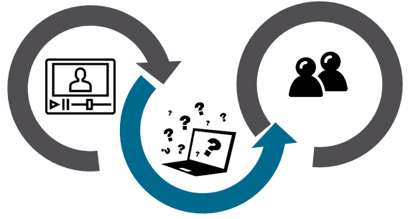
Spomnimo se… Kaj je obrnjeno učenje?
1. FAZA: Aktivnosti pred poučevanjem v predavalnici (npr. videopredavanje)
3. FAZA: Aktivnosti v predavalnici (npr. delo v dvojicah)
PRIPRAVA NA SREČANJE: Vsebine, ki so bile obravnavane v predavalnici, študenti samostojno predelajo doma.
DELO V PREDAVALNICI: Dinamično in sodelovalno. Izvajalec ne podaja nove učne snovi v frontalni obliki, temveč zgolj usmerja in vodi študente, da uporabijo usvojeno znanje ter ustvarjalno sodelujejo.
2. FAZA: Preverjanje znanja (npr. kviz v Moodlu)
Notes:
Pristop obrnjenega učenja lahko opišemo na način, da študenti določene vsebine, ki bi jih prej obravnavali v predavalnici, samostojno predelajo doma (se pripravijo na srečanje v predavalnici). Delo v predavalnici postane je bolj dinamično in sodelovalno. Izvajalec ne podaja več nove učne snovi v frontalni obliki, temveč zgolj usmerja in vodi študente, da uporabijo usvojeno znanje ter ustvarjalno sodelujejo v pedagoškem procesu.
Obrnjeno učenje vključuje tri faze: aktivnosti pred poučevanjem v predavalnici, preverjanje znanja, aktivnosti v predavalnici. Četrta faza, ki ni opredeljena kot del obrnjenega učenja, a je vseeno zelo pomembna, je individualno delo študenta po aktivnostih v predavalnici (npr. priprava na preverjanje in ocenjevanje). Glede na omenjeno je treba smiselno zastaviti obseg aktivnosti, da se izognemo preobremenjenosti študenta.

Slide 5
Katere aktivnosti ste uporabili za pripravo na srečanja oz. pred poučevanjem v predavalnici? Na kakšen način so študenti samostojno predelali vsebine?
Študij literature (PDF),
podkasti,
diskusije v spletnem forumu,
interaktivna gradiva (npr. interaktivni video, kvizi),
videopredavanja,
drugo, nič od naštetega (prosimo, zapišite v klepet srečanja).

Slide 6
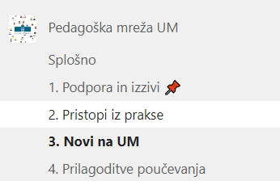
Primeri uporabe obrnjenega učenja
V ekipi Pedagoška mreža, v kanalu Pristopi iz prakse.
Notes:
Več primerov uporabe obrnjenega učenja so visokošolski učitelji delili tudi v okviru Pedagoške mreže UM (v Teams ekipo): področje strojništva, angleščina, turizem (angleščina), medicina, pravo, pedagogika. V odgovor na njihove objave lahko zapišete kakšna vprašanja.

Slide 7
Pedagoška mreža UM
Notes:
V ekipi Pedagoške mreže UM, v kanalu Prilagoditve poučevanja pa so vam za vprašanja na voljo tudi Društvo študentov invalidov Slovenije.
Če se niste pridruženi v mrežo, vljudno vabljeni.

Slide 8
Katere aktivnosti ste uporabili v predavalnici?
Reševanje problema,
razprave,
študija primerov,
predstavitve študentov,
priprava izdelka,
individualno delo,
skupinsko delo,
drugo, nič od naštetega (prosimo, zapišite v klepet srečanja).

Slide 9
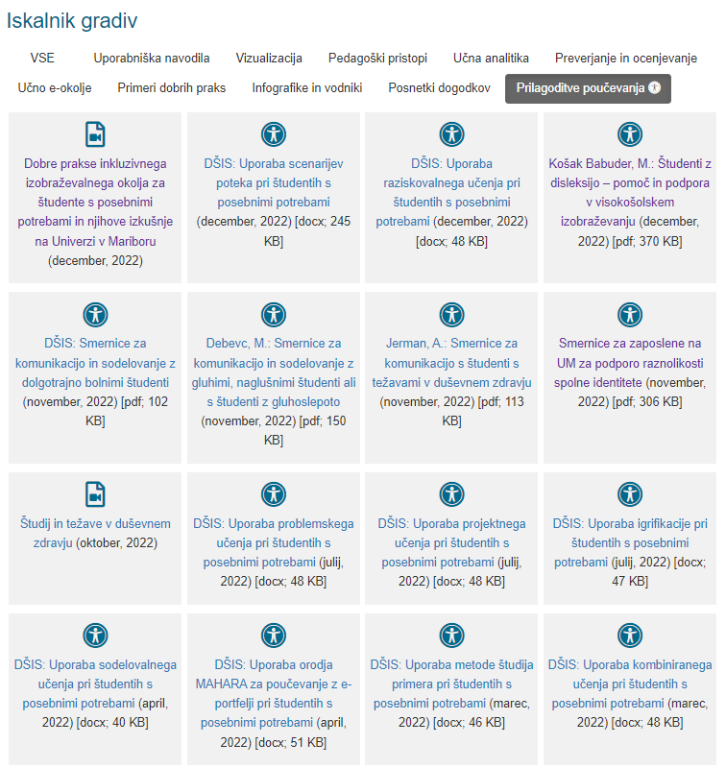
Kakšna podpora mi je na voljo?
Gradivo za uporabo obrnjenega učenja za poučevanje študentov s posebnimi potrebami.
Smernice za izvajalce pedagoškega procesa UM za inkluzivni pedagoški proces in sodelovanje s študenti.
Delavnica na daljavo Z IKT podprto obrnjeno učenje v Moodlu UM.
Druga usposabljanja in gradiva.
didakt.um.si > Iskalnik gradiv > Prilagoditve poučevanja
dogodki.um.si
Notes:
V sodelovanju z DŠIS smo pripravili tudi gradivo o uporabi obrnjenega učenja pri študentih s posebnimi potrebami, ki vam je lahko v pomoč: https://didakt.um.si/oprojektu/projektneaktivnosti/Documents/ObrnjenoUcenje_PP.docx
Objavljene so bile tudi smernice za inkluzivni pedagoški proces in smernice za sodelovanje s študenti s posebnimi potrebami.
Gradiva so objavljena na spletni strani didakt.um.si v Iskalniku gradiv, kategorija Prilagoditve poučevanja. https://didakt.um.si/gradiva/Strani/Iskalnik-gradiv.aspx, nekatera tudi na spletni strani Društva: https://www.dsis-drustvo.si/podpora-visokosolskim-uciteljem/
Na voljo je tudi delavnica na daljavo v Moodlu, kjer se lahko seznanite z idejami o uporabi obrnjenega učenja in razvijete spretnosti za uporabo IKT, ki vam lahko pomagajo pri izvedbi tega pristopa. https://estudij.um.si/course/view.php?id=20415

Slide 10
S kakšnimi izzivi ste se soočali pri uporabi obrnjenega učenja?
Izbira ustrezno zahtevne vsebine, ki jo lahko študenti samostojno predelajo doma,
neustrezen format vsebine za študij izven predavalnice,
pomanjkanje samodiscipline pri študentih za pripravo na srečanja,
velik časovni vložek v pripravo aktivnosti,
izbira ustreznega pristopa za preverjanje znanja, ki so ga študenti usvojili izven predavalnice,
nedoseganje učnih izidov z zastavljenimi aktivnostmi,
drugo, nič od naštetega (prosimo, zapišite v klepet srečanja).

Slide 11
UVODNI Vprašanji
Ali so bili v skupini, ko ste uporabili element/e obrnjenega učenja, prisotni študenti s posebnimi potrebami?
Da
Ne
Ne vem
Kako ste bili seznanjeni s prilagoditvami, ki jih imajo študenti s posebnimi potrebami?
vpisane so v AIPS-u
študent/študentka je sam-a pristopila do mene in se pogovorila
seznanila me je kontaktna oseba za študente s posebnimi potrebami na fakulteti
nisem bil-a seznanjena s prilagoditvami

Slide 12
UPORABA DIGITALNIH ORODIJ
Različni učni stili študentov
Različne potrebe
Poznavanje funkcij za dostopnost posameznih orodij
Urejanje dostopnosti
Notes:
Opis slike na Diapozitivu 3
Shema orodij in virov za izvajanje dejavnosti v vsaki fazi aktivnosti obrnjenega učenja.
Shema je v obliki prepleta treh krogov. Vsak od njih predstavlja eno od faz obrnjenega učenja. V sredini, kjer se krogi prekrivajo, so zapisana orodja in viri, ki se lahko uporabljajo v vseh fazah.
Prva faza: aktivnosti pred predavalnico
Posredovanje študijskih gradiv, sodelovanje
OneDrive
Moodle UM
MS Teams
Skype for Business
Hypothesis
MS Outlook
Samostojni študij literature
OPenLearn
UM.NIK
KOpermio
Unpaywall
Lazy Scolar
Scopus
Open Access Button
ScienceDirect
WEb of Science
ProQuest
Videopesnetki, tečaji, podkasti
Khan Academy
YouTube (Education)
TED EdX
TEDEd
VideoLectures.net
National Geographic
NOVA
Math TV
MIT Open Coursewear
Office 365 Stream
Coursera
Sciencehack
Explain Everything
Educational POdcasts
Educreations
Bandicam
Audacity
Druga faza: Preverjanje znanja
Del kroga, ki se ne prekriva z ostalimi fazami je prazen.
Tretja faza: Aktivnosti v predavalnici
Zbiranje mnenj, diskusija, načrtovanje dela
Padlet
Asanna
Vsebina, kjer se prekrivata prva in druga faza
Povratne informacije
1KA
Edupuzzle
Educaplay
LearningApps
Moodle UM
MS Forms
Gnowledge
Vsebina kjer se prekrivata druga in tretja faza
Hiter odziv
Mentimeter
Kahoot
Socrative
Feedbackr
Nearpool
Acadly
Vsebina, kjer se prekrivata prva in tretja faza
Vizualiziran študijski material
Canva
Mahara
H5P
Infogram
WordArt
Easelly
GeniaLly
Pictochart
MindMup
MIndomo
Lucidchart
BubbLUS
CmapTools
Prezi
MS Sway
MS PowerPoint
MS Word

Slide 13
AKTIVNOSTI PRED PREDAVALNICO 1
Gradivo predelajo ob svojem času
Lahko si ga ogledajo, preberejo, poslušajo večkrat
Imajo čas, da si pripravijo opombe, izpiske, zapiske
Lahko ga predelajo sami ali v manjši skupini z drugimi študenti
Si pripravijo vprašanja, če kaj niso razumeli
Prednosti

Slide 14
Aktivnosti pred predavalnico 2
Digitalna dostopnost samega gradiva za posamezne študente s posebnimi potrebami
Razumevanje in interpretacija gradiva glede na vrsto gradiva
Sposobnost organizacije in razporejanje časa za učenje
Ovire

Slide 15
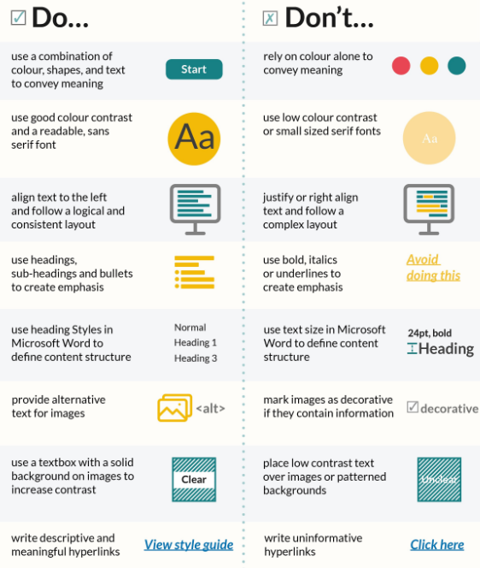
Digitalna dostopnost gradiva
Preverjanje dostopnosti digitalnih orodij – v kolikšni meri omogočajo urejanje dostopnosti
Smernice za oblikovanje digitalno dostopnega gradiva
Osnovno poznavaje delovanja podpornih tehnologij – bralnik zaslona, povečevalnik zaslona, uporaba brez miške
Dos and Don‘ts of digital accessibility
Designing for Digital Accessibility

Slide 16
VPRAŠANJI
Katera orodja najpogosteje uporabljate za preverjanje znanj pred aktivnostjo v predavalnici
Moodle
Mentimeter
Kahoot
Padlet
MS Forms
Drugo
Ali pred aktivnostjo v predavalnici preverjate napredek vaših študentov – npr. pregled v moodlu koliko študentov si je gradivo ogledalo, katere naloge so že opravili, kakšna je bila njihova uspešnost?
Da
Ne
Kadar mi čas dopušča

Slide 17
Preverjanje znanja pred predavalnico
preverjanje razumevanja snovi
digitalna orodja
Moodle – kviz, naloga, forum, blog
H5P
Kahoot
plakat
miselni vzorec

Slide 18
Aktivnosti v predavalnici
Reševanje nalog
Diskusija v parih ali skupinah
Reševanje problemov
Predstavitve
Seminarske naloge

Slide 19
Delo v skupinah
Vsaka skupina bo dobila opis enega študenta s posebnimi potrebami
Glede na slišano ali na podlagi vaših izkušenj z obrnjenim učenjem, se pogovorite
Katera vrsta gradiva za aktivnost pred predavalnico bi mu najbolj ustrezala?
Katere vrste nalog bi mu najbolj ustrezale za preverjanje znanja pred predavalnico?
Kakšne aktivnosti bi izvajali v predavalnici?
Kakšne prilagoditve bi morda kljub prejšnjim razmislekom še potreboval?
Izberite poročevalca za skupino.
Na voljo imate 20 minut časa.

Slide 20
priporočila
Navedite kaj se od študentov pričakuje, kako boste preverjali razumevanje in znanje, kakšne aktivnosti bodo sledile v predavalnici in kako boste ocenjevali predelano snov, da se lahko študenti z veliko potrebo po rutini, varnosti, predvidljivosti ustrezno pripravijo
Bodite pozorni na digitalno dostopnost
Raje izkoristite različne možnosti ene ali dveh digitalnih aplikacij, ki omogočata prilagajanje potrebam študenta
Tudi študenti ne zahtevajo popolnosti pridostopnosti, veliko jim pomeni, če vidijo, da se trudite prilagoditi njihovim potrebam, čeprav velikokrat nekatere zadeve ni možno urediti.

Slide 21
Posnetek zaslona spletne strani DŠIS namenjene visokošolskemu osebju

Slide 22
KONTAKTI
Društvo študentov invalidov Slovenije
Enota Maribor
Koroška cesta 53 d
2000 Maribor
0590 432 45
info@dsis-drustvo.si
www.dsis-drustvo.si
Alenka Gajšt
alenka@dsis-drustvo.si
041 632 865

Slide 23
Dodatni viri
Kiljunen, J., Sointu, E., Äikäs, A. et al. Higher education and the flipped classroom approach: efficacy for students with a history of learning disabilities. High Educ (2023).
Nazarova, L.G. Enhancing Time Management Skills in Flipped Classrooms: A Review of Evidence. Central Asian Journal of Literature, Philosophy, and Culture 2024, 5 (2),1–5.
Personalizing Computer Science programming with technology
Universal Design for Learning
UDL on campus
HyFlex Course Design Model with Brian Beatty

